Slide 1
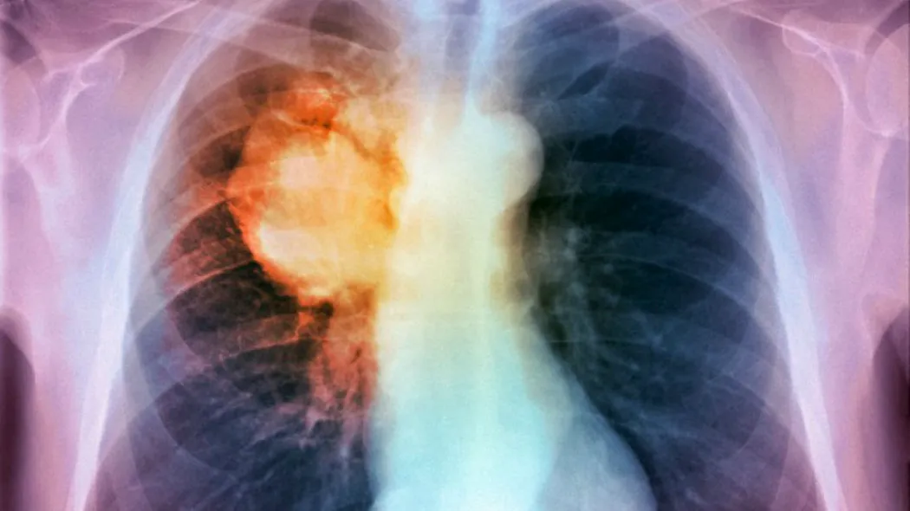
A.I. NELLA PREVENZIONE DEL TUMORE POLMONARE

Slide 2
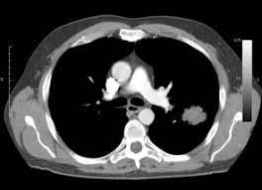
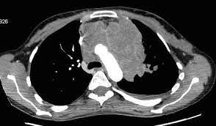
I tumori polmonari non a piccole cellule (NSCLC) allo stadio clinico I e II sono considerati delle neoplasie allo stadio precoce e beneficiano di un trattamento chirurgico resettivo. In accordo alla recente ottava edizione della classificazione Tumor Node Metastasis (TNM 8), la sopravvivenza a 5 anni per lo stadio I radicalmente operato varia dal 68% al 92% mentre per lo stadio II dal 53% al 60% . Sfortunatamente, nonostante i progressi nelle procedure diagnostiche, il NSCLC si presenta generalmente in fase avanzata di malattia, e solo circa il 20% può essere considerato in fase precoce (“early stage”) al momento della diagnosi e quindi potenzialmente resecabile .

Slide 3
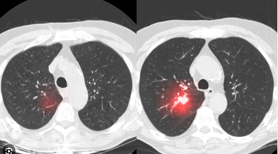
Il tumore del polmone è una delle prime cause di morte nei Paesi industrializzati. In Italia è la prima causa di morte per tumore negli uomini e la seconda nelle donne, con quasi 34.000 morti in un anno. Tuttavia, negli ultimi anni l’incidenza si è ridotta negli uomini, ma è aumenta nelle donne: il motivo è il fumo di sigaretta (l'85% dei casi di tumore al polmone sono legati al fumo), un'abitudine che sta prendendo sempre più piede nella popolazione femminile. Purtroppo, nella maggior parte dei pazienti la diagnosi - effettuata sulla base di una radiografia o una TC del torace confermata mediante una biopsia polmonare (prelievo di un frammento di tessuto tumorale) e il successivo esame istologico (studio al microscopio del frammento prelevato) - avviene quando il tumore è già ad uno stadio avanzato. Questo perché spesso la neoplasia è asintomatica, soprattutto nelle fasi iniziali, e molte volte scoperta nel corso di esami effettuati per altri motivi.
Dal momento che i polmoni non possono essere visti o sentiti , l'unico modo per individuarlo in anticipo è con una TC. Quando compaiono i sintomi, tra cui tosse persistente o problemi respiratori, il cancro è solitamente avanzato e più difficile da trattare".

Slide 4
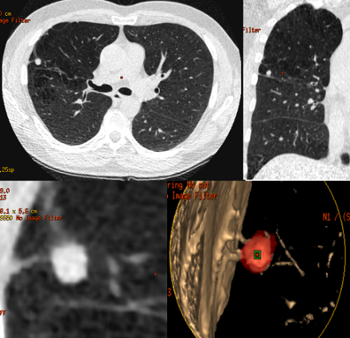
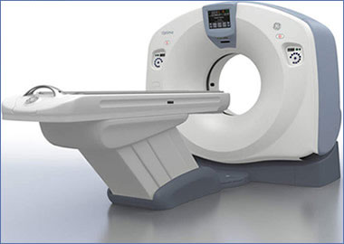
Programma di Screening Del Tumore Polmonare con Tc Low-Dose
La TC low-dose del polmone è l’unica metodica di screening che ha dimostrato di ridurre la mortalità del tumore polmonare nei soggetti a rischio (fumatori).
1. SELEZIONE DEI SOGGETTI A RISCHIO
Attualmente non vi è un consenso sulla popolazione target ottimale da sottoporre a screening. In attesa di linee guida europee, Istituti autorevoli propongono i seguenti criteri:
soggetti di età compresa tra 50 e 80 anni, fumatori di:
- almeno 10 sigarette/die per 30 anni
- almeno 15 sigarette/die per 25 anni
- almeno 20 sigarette/die per 20 anni (>20 pack/year)
soggetti ex-fumatori
- che abbiano smesso da meno di 15 anni (con analoga pregressa esposizione)

Slide 5
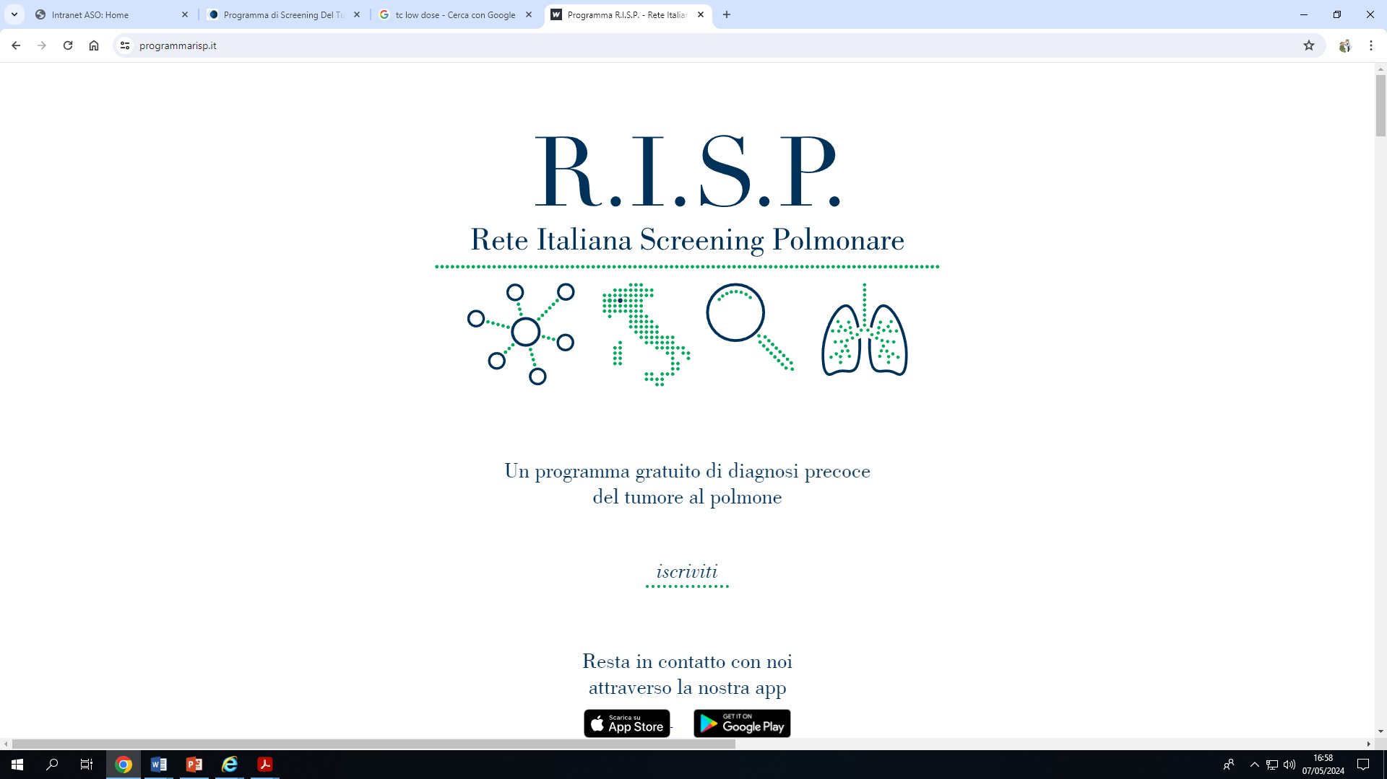

Slide 6
L’intelligenza artificiale (AI) è un nuovo campo di studio che sviluppa teorie, metodi, tecnologie e sistemi applicativi per simulare, estendere ed espandere l’intelligenza umana.
I sistemi informatici basati sull’IA permettono di svolgere diversi compiti, tra questi: l’elaborazione del linguaggio naturale, il riconoscimento delle immagini, l’interazione uomo-computer e il machine learning .
Rispetto al computer e alle tecniche tradizionali, la tecnologia di elaborazione delle immagini nell’intelligenza artificiale è più efficace, può effettivamente migliorare la potenza di calcolo

Slide 7
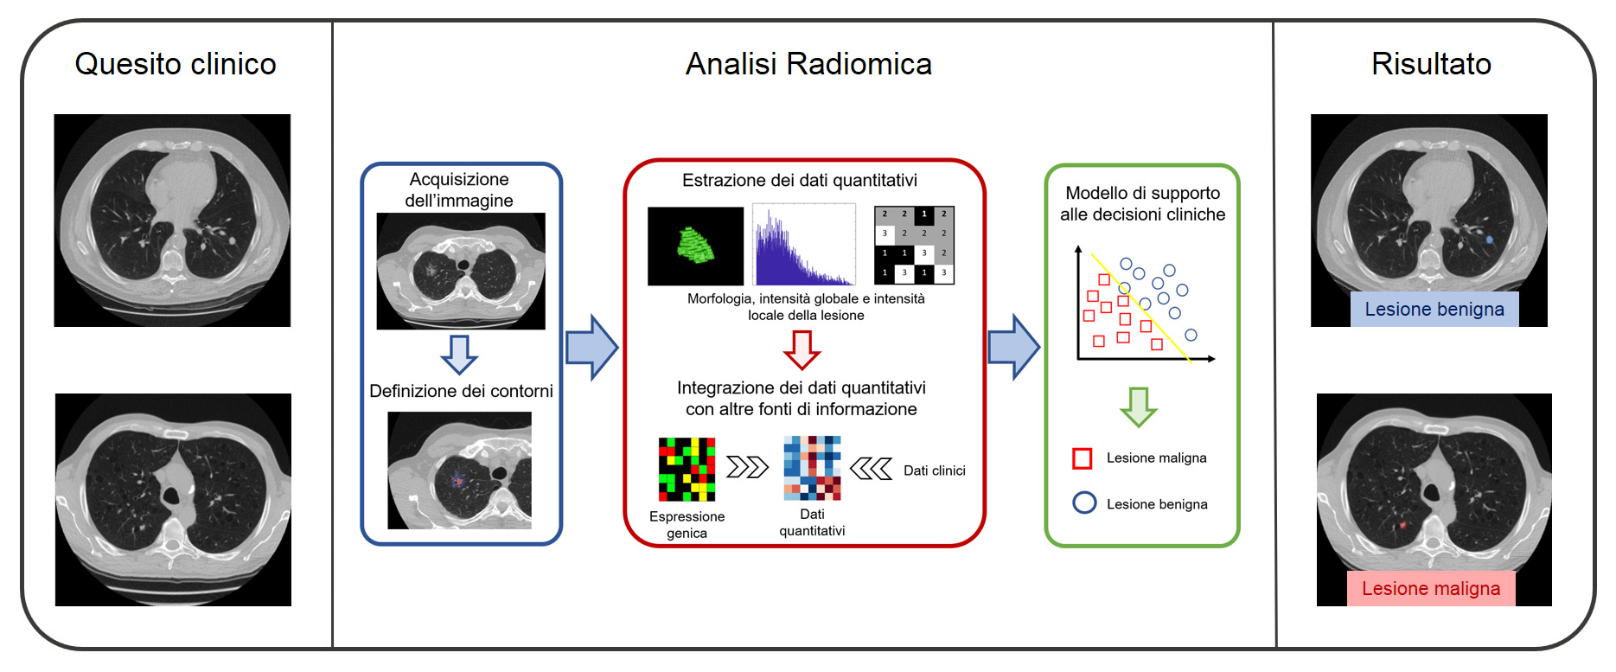
Anche nelle successive fasi di diagnosi l’IA può giocare un ruolo da protagonista. Se oggi il percorso diagnostico si basa nella maggior parte dei casi ancora sull’analisi di immagini (tomografia computerizzata (TC), radiografia, PET, ecc) e di vetrini istologici da parte di personale medico e tecnico specializzato, l’IA sta gradualmente facendo il proprio ingresso in clinica, dimostrandosi un utile strumento per aiutare il medico e migliorare le sue capacità, senza però sostituirlo.
Per esempio, la radiomica è un campo dell'imaging medico che permette di estrarre caratteristiche invisibili all'occhio umano dalle immagini mediche per caratterizzare la malattia o predire gli esiti. Oggi sono disponibili numerosi strumenti per l’analisi delle immagini mediche basati sul deep learning, ma per molti di questi il rischio di falsi positivi resta comunque ancora elevato e questo rappresenta un ostacolo al loro pieno utilizzo.

Slide 8
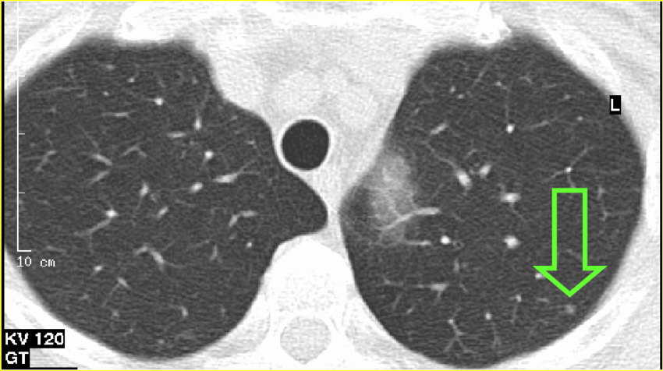
L’IA è anche in grado di identificare noduli presenti a livello polmonare e di esaminarne le caratteristiche (dimensione, volume, densità) per capire, per esempio, se sono di natura maligna o benigna. Grazie alla proteomica (lo studio delle proteine) abbinata all’IA si lavora alla ricerca di nuovi marcatori per la diagnosi del tumore del polmone e non mancano studi su algoritmi in grado di predire l’espressione di biomarcatori partendo da immagini radiografiche.

Slide 9
Un gruppo di ricercatori statunitensi ha per esempio messo a punto un modello di IA in grado di predire il rischio di tumore del polmone entro sei anni analizzando le immagini di una sola TC a bassa dose senza l’intervento di un radiologo. Il nome di questo strumento è già di per sé un programma: Sybil (Sibilla), ispirato appunto alle sibille, figure femminili dell’antica Grecia con virtù profetiche.

Slide 10
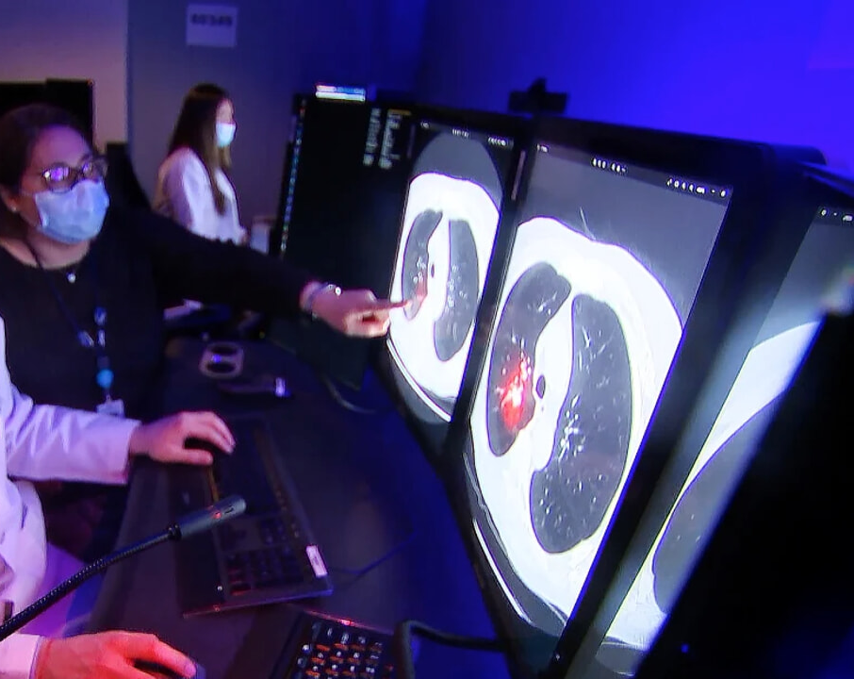
Il lavoro di Sybil consiste nell’analizzare digitalmente una tomografia computerizzata, e da questa può prevedere quali sono i rischi di cancro al polmone. "Sybil fornisce un punteggio di rischio, non una diagnosi, quindi è molto utile nell’ identificare quali pazienti devono essere seguiti da vicino o sottoposti a screening per il cancro. Lo sviluppo dell’intelligenza artificiale si è basato sui dati di 15000 partecipanti per un totale di 35000 TAC utilizzate per sviluppare il modello e altre 6282 per testarlo, notando quante persone avevano effettivamente mostrato delle lesioni sospette nelle TAC successive alla prima e confrontandole con i risultati mostrati da Sybil. I risultati proposti dall’Intelligenza Artificiale si sono rivelati giusti nel 94% dei casi dopo un anno, nell’86% dopo due anni.

Slide 11
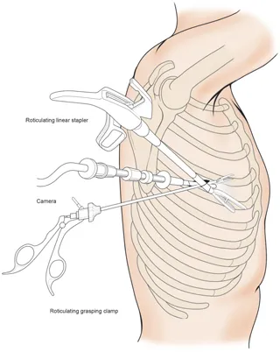
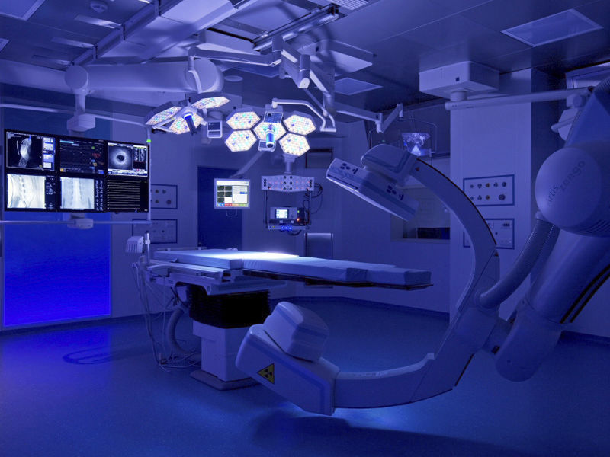
SALA IBRIDA & CHIRURGIA MININVASIVA

Slide 12
L’IA è utile anche nel campo della patologia: i vetrini digitali possono essere “letti” da specifici sistemi basati sull’IA che sono poi in grado di identificare i diversi sottotipi di neoplasia

Slide 13
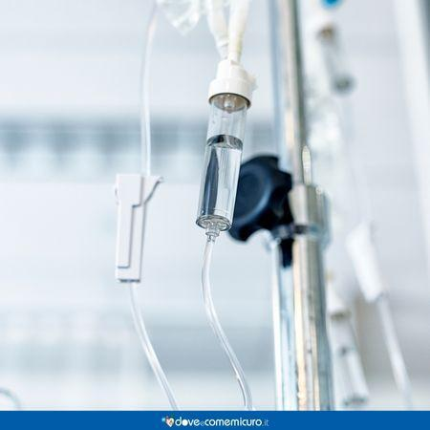
Se tutto questo ancora non bastasse, l’IA può anche aiutare a scegliere il trattamento più adatto al singolo paziente, basando soprattutto sul profilo di rischio della persona. Sono stati descritti algoritmi in grado di identificare quali sono i pazienti a maggior rischio di sviluppare effetti collaterali da un trattamento e altri potenzialmente in grado di identificare la risposta a una terapia e di evitare quindi di sottoporre alcuni pazienti a trattamenti che risulterebbero inefficaci

Slide 14
GRAZIE
San Fruttuoso di Camogli

